Slide 1
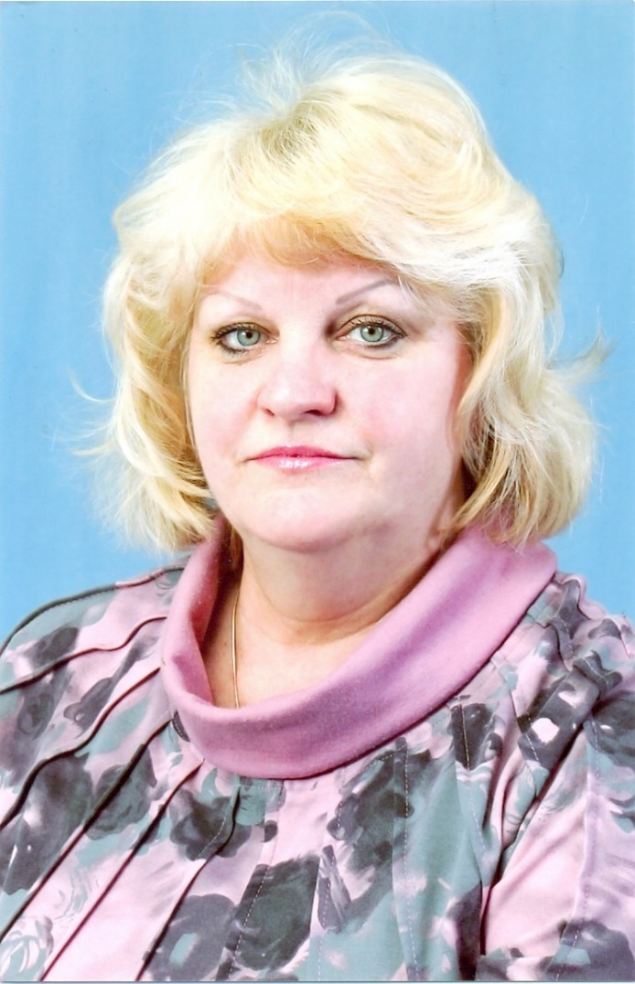
Компьютерная презентация практических достижений профессиональной деятельности педагога
НИКИШИНА ИРИНА ВАСИЛЬЕВНА
Место работы: Муниципальное бюджетное дошкольное образовательное учреждение «Детский сад № 108»
Занимаемая должность: музыкальный руководитель
Образование: Дзержинское музыкальное училище, 1977; специальность - теория музыки, квалификация - преподаватель музыкально-теоретических дисциплин и общего фортепиано в ДМШ
Стаж педагогической работы: 41 год
Курсы повышения квалификации: 2018, 72 час.
Организация работы музыкального руководителя
Дошкольной образовательной организации в условиях реализации ФГОС ДО»
Педагогическое кредо: «Каждый новый день – день открытий и исследований, день познаний окружающего мира»

Slide 2
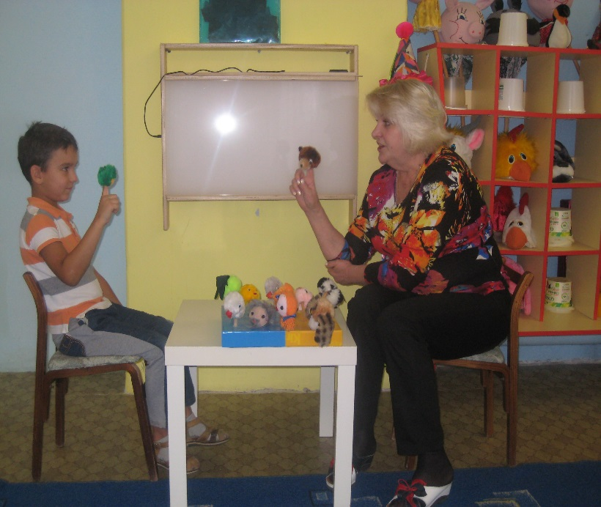
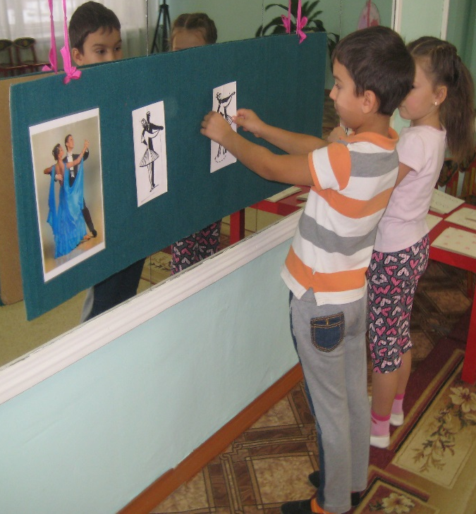
Тема презентации
«Ни одно из искусств не обладает
такой действенной воспитательной
силой, как музыкально – театрализованная
деятельность, являющая средством
духовного самосознания человека…»
Г. В. Кузнецова
ТЕАТРАЛИЗОВАННАЯ ИГРА КАК СРЕДСТВО РАЗВИТИЯ МУЗЫКАЛЬНЫХ И ТВОРЧЕСКИХ СПОСОБНОСТЕЙ ДЕТЕЙ 6-7 ЛЕТ
«Театр - это волшебный мир. Он даёт уроки красоты, морали и нравственности.
А чем они богаче, тем успешнее идёт развитие духовного мира детей...»
Б.М. Теплов

Slide 3
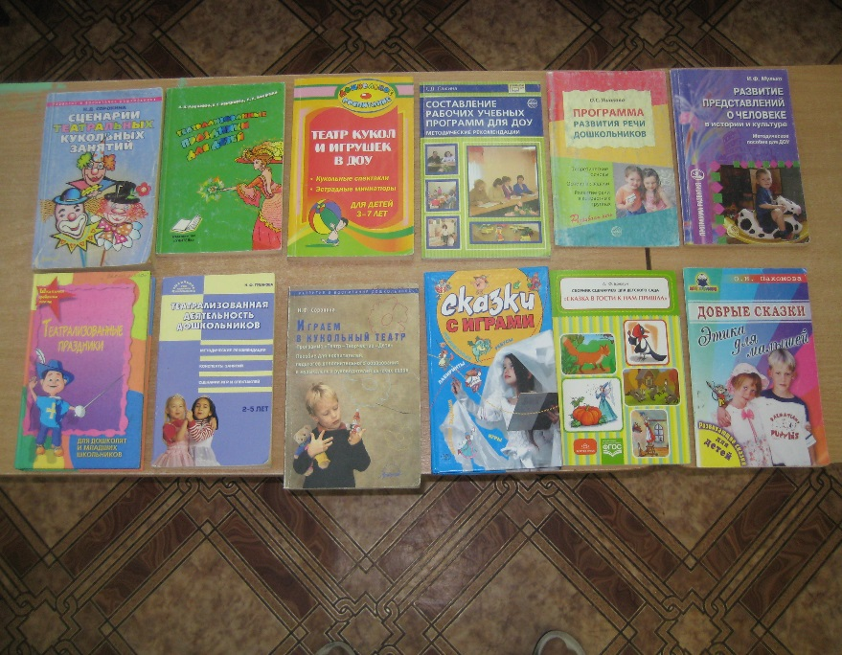
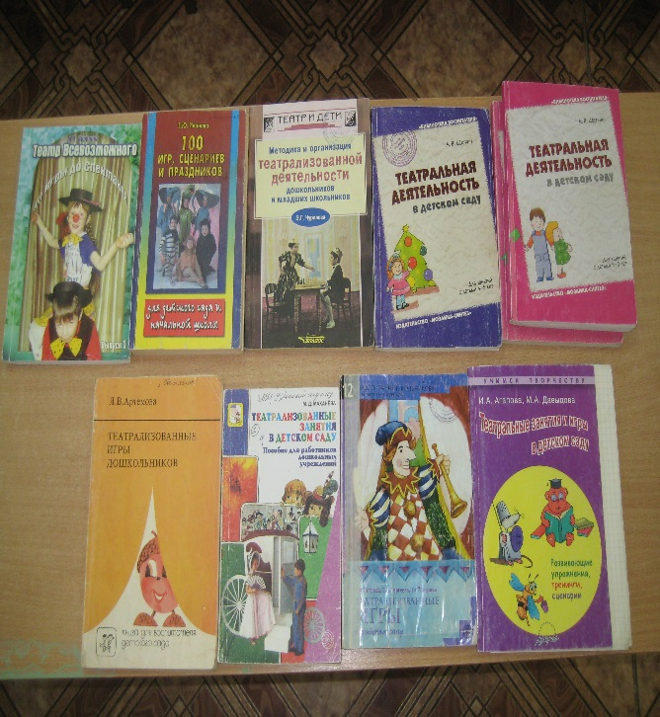
Условия формирования личного вклада педагога в развитии образования
Научно-исследовательские условия:
Вопросы развития музыкальности изучались С.Н. Беляевой-Экземплярской, Н.А. Ветлугиной, И.Л. Дзержинской, М. Нильсон, М. Викат, А.И. Катинене, О.П. Радыновой, С.М. Шоломович и других.
Н.А. Ветлугина обосновала идею взаимосвязи, взаимозависимости обучения и творчества детей, теоретически и экспериментально доказав в своих работах, что эти процессы не противостоят, а тесно соприкасаются, взаимообогащают друг друга.
Методические условия:
1. Изучение научно-педагогической литературы, передового опыта
2. Поиск наиболее эффективных методов и форм работы с детьми
3. Разработка тематических и перспективных планов работы;
4. Сотрудничество с семьями воспитанников , взаимодействие с воспитателями
Организационно – педагогические условия:
1. Обмен опытом в сетевых педагогических сообществах, публикации в электронных журналах;
2. Участие в конкурсах разных уровней
3. Обмен опытом с музыкальными руководителями ДОО
4. Программа профессионального саморазвития по теме: «Театрально-игровая деятельность в развитии музыкальных способностей дошкольников»

Slide 4
Актуальность личного вклада педагога в развитие образования
Приказ Министерства образования и науки РФ от 17 октября 2013 г. № 1155
"Об утверждении федерального государственного образовательного стандарта дошкольного образования»
Основные принципы:
поддержка разнообразия детства; сохранение уникальности и самоценности детства как важного этапа в общем развитии человека;
реализация Программы прежде всего в форме игры……….в форме творческой активности, обеспечивающей художественно-эстетическое развитие ребенка.
Детское музыкальное творчество по своей природе синтетическая деятельность и проявляться во всех видах музыкальной деятельности.
В процессе детского музыкального восприятия творчество рассматривается как индивидуальное вслушивание, реагирование и понимание музыкального образа ребенком.
В процессе исполнительства — творчество проявляется в интерпретации музыкального образа ребенком и его выражении в разных видах музыкальной деятельности и их продуктах (песне, танце, музыкальной импровизации, музыкальном спектакле и др.).
Целевые ориентиры на этапе завершения дошкольного образования:
ребенок овладевает основными культурными способами деятельности, проявляет самостоятельность в разных видах деятельности…../п. 4.6 ФГОС ДО/

Slide 5
Теоретическое обоснование личного вклада педагога в развитие образования
Музыкальность - это комплекс способностей, требующихся для занятий именно музыкальной деятельностью в отличие от всякой другой, но в то же время связанных с любым видом музыкальной деятельности (Б.М. Теплов)
Детское музыкальное творчество можно разделить на исполнительское и «композиционное»: выразительность, индивидуальная манера исполнения музыкально-пластических, танцевальных образов. /Е.А. Горшкова/
О.П. Радынова делит творческие способности в музыкальной деятельности :
способности к продуктивному творчеству (сочинение, импровизация попевок, мелодий, музыкально-ритмических движений);
способности к творческому восприятию музыки.
О. П. Радынова
«Детское музыкальное творчество по своей природе – синтетическая деятельность».
Музыкальные способности, необходимые для успешного осуществления музыкальной деятельности, объединяются в понятие «музыкальность».

Slide 6
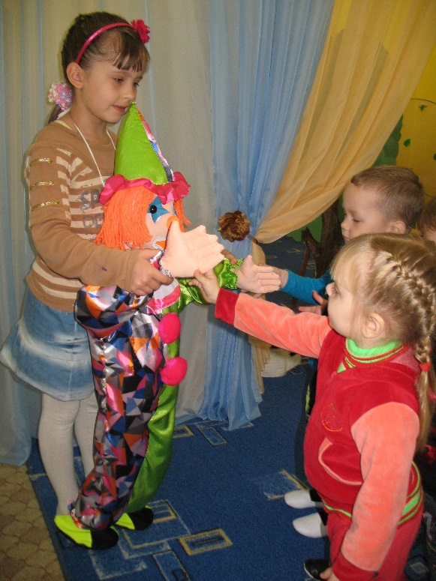
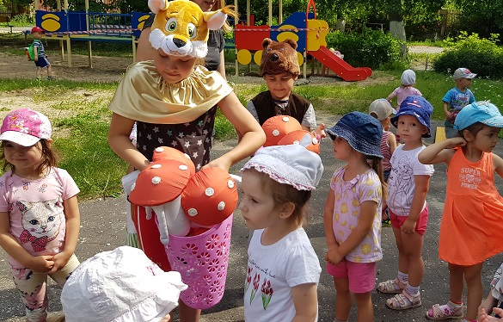
Цели и задачи педагогической деятельности
Цель:
Развитие музыкальных и творческих способностей детей 6-7 лет посредством театрализованных игр
ЗАДАЧИ:
1. Разработать методическое обеспечение по развитию музыкальных и творческих способностей детей дошкольного возраста в условиях музыкальных занятий и самостоятельной деятельности посредством театрализованных игр
2. Побуждать к проявлению музыкальных и творческих способностей в разных видах музыкальной деятельности посредством театрализованных игр: песенное творчество, танцевальное творчество, музыкально-игровое творчество, игра на детских музыкальных инструментах
3. Обогатить развивающую предметно-пространственную среду по развитию музыкальных и творческих способностей
4. Организовать систему профессионального взаимодействия (музыкальный руководитель, воспитатель, педагог-психолог) по развитию музыкальной творческой деятельности у детей старшего дошкольного возраста
5. Организовать взаимодействие с родителями воспитанников по развитию музыкальных и творческих деятельности

Slide 7
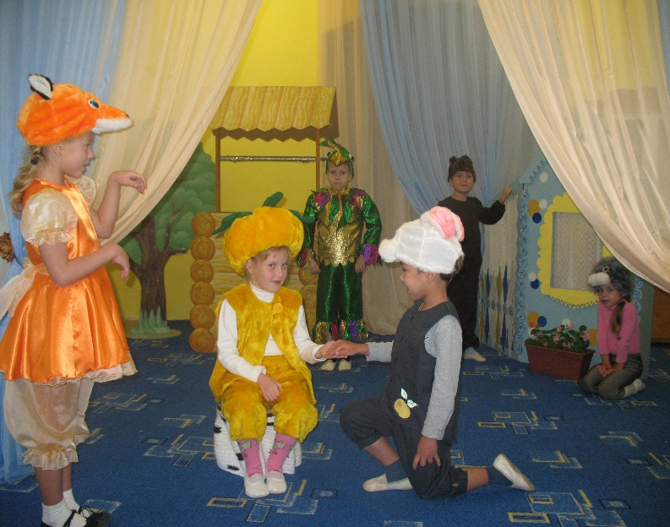
Ведущая педагогическая идея
РАЗВИТИЕ МУЗЫКАЛЬНЫХ и ТВОРЧЕСКИХ СПОСОБНОСТЕЙ
ДЕТЕЙ 6-7 ЛЕТ ОСУЩЕСТВЛЯЕТСЯ В ПРОЦЕССЕ ИСПОЛЬЗОВАНИЯ ТЕАТРАЛИЗОВАННЫХ ИГР
Музыкальное творчество
песенное творчество
танцевальное творчество
игра на детских музыкальных инструментах
музыкально-игровое творчество

Slide 8
ЭТАПЫ
разработки методического обеспечения по развитию музыкальных и творческих способностей детей 6 – 7 лет посредством театрализованных игр
ЭТАП ПЕРВЫЙ: АНАЛИТИЧЕСКИЙ / сентябрь 2017/
Выявление уровня развития музыкальный и творческих способностей детей старшего дошкольного возраста (6-7 лет)
анализ условий и преобразование РППС;
планирование театрализованных игр по развитию музыкальных и творческих способностей детей 6-7 лет;
разработка системного взаимодействия музыкального руководителя с педагогами, родителями
ЭТАП ВТОРОЙ: РЕАЛИЗАЦИОННЫЙ / сентябрь 2017 – апрель 2018/
Реализация планирования театрализованных игр по развитию музыкальных и творческих способностей детей 6-7 лет;
Реализация системного взаимодействия музыкального руководителя с педагогами, родителями
ЭТАП ТРЕТИЙ: ИТОГОВЫЙ / май 2018/
Анализ результативности, обобщение, описание и распространение опыта

Slide 9
Деятельностный аспект личного вклада педагога в развитие образования
1 ЭТАП : АНАЛИТИЧЕСКИЙ / сентябрь 2017/
Результаты анкетирования родителей
Количество обработанных анкет – 27

Slide 10
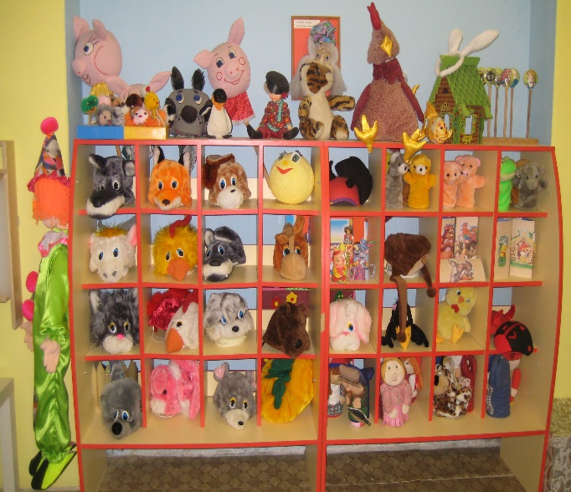
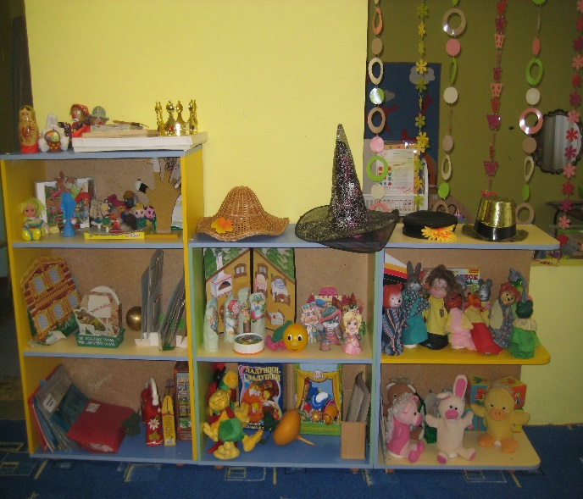
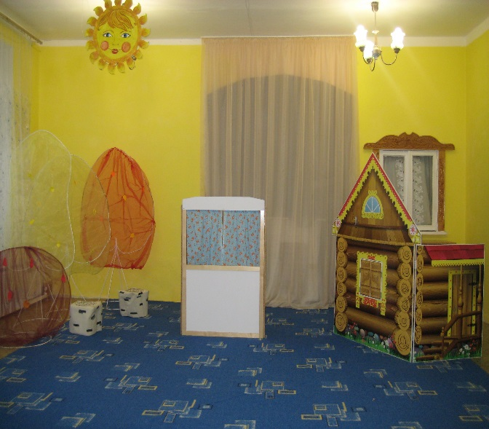
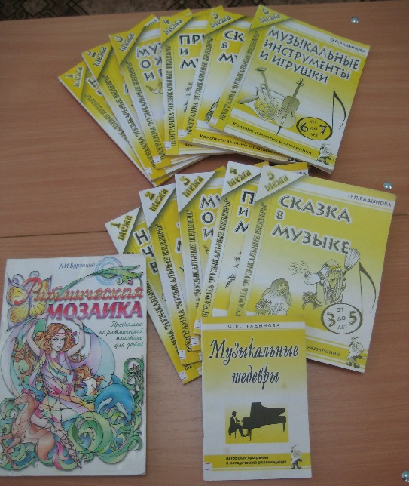
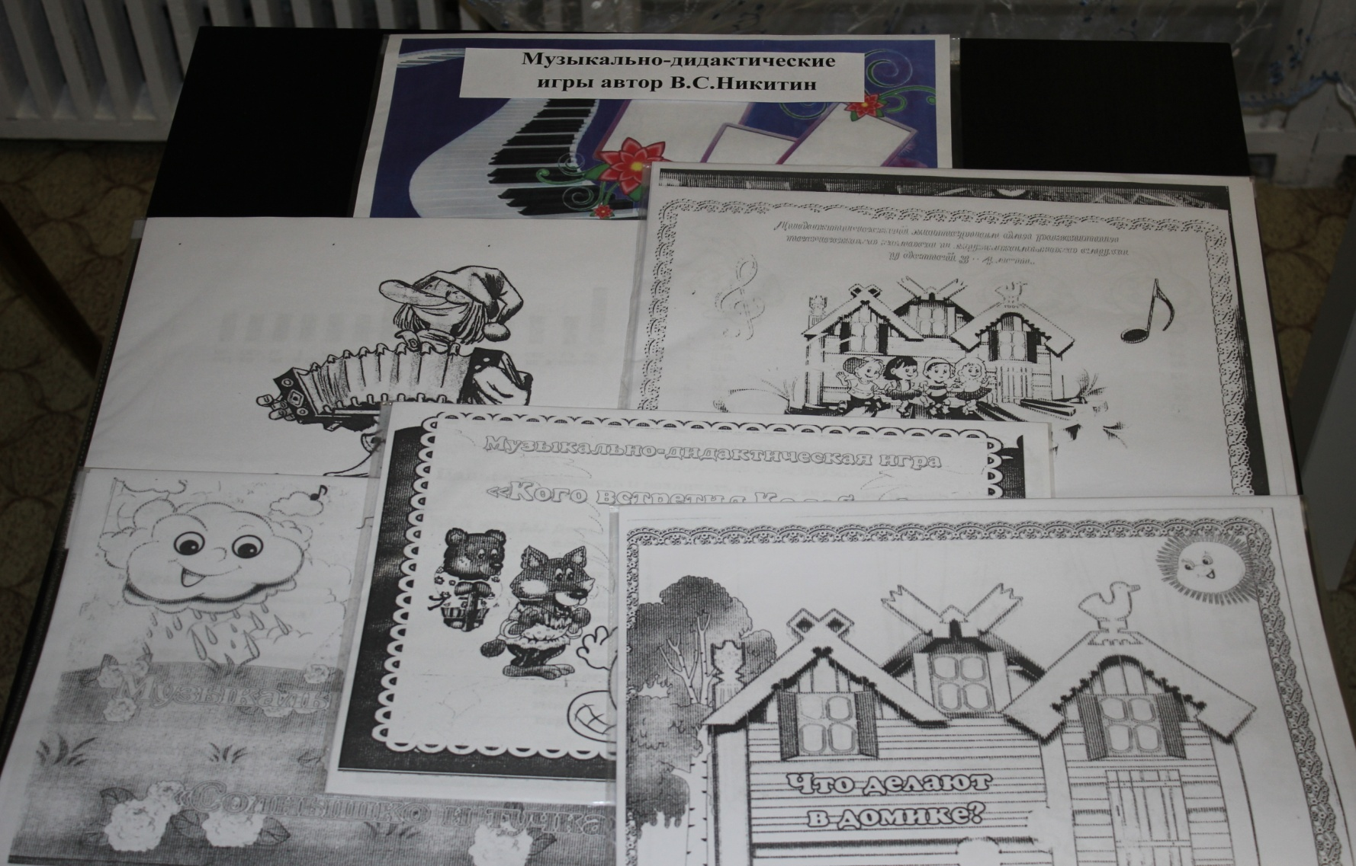
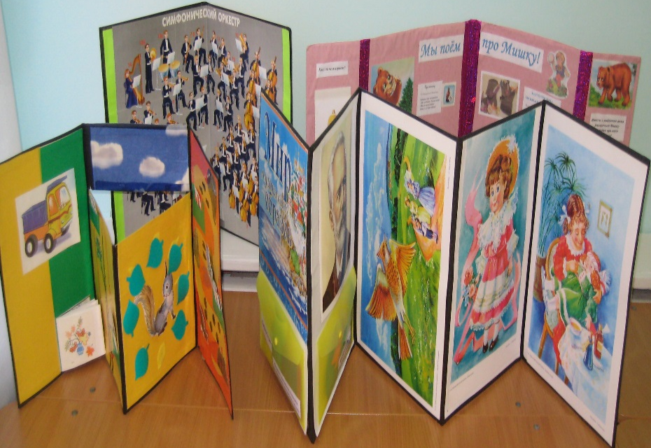
Деятельностный аспект личного вклада педагога в развитие образования
Организация развивающей предметно-пространственной среды
Театральный зал: разные виды театров, атрибуты
Театральный зал: декорации
Методическое обеспечение образовательной деятельности
Музыкально-дидактические игры
Лэпбуки «Море музыки», «Симфонический оркестр», «Музыкальные инструменты»

Slide 11
Деятельностный аспект личного вклада педагога в развитие образования
2 ЭТАП: РЕАЛИЗАЦИОННЫЙ
/сентябрь 2017 – апрель 2018/
ООД «Музыка»
освоение детьми основ актерского мастерства в процессе выполнения упражнений творческого характера
освоение детьми технических приемов, характерных для различных видов музыкально-театрального искусства
Для реализации задач по развитию музыкальных и творческих способностей детей 6 – 7 лет посредством театрализованных игр на музыкальных занятиях необходимо создание педагогических условий: 1)создание эмоционально-творческой среды, стимулирующей развитие творческих и музыкальных способностей детей дошкольного возраста на музыкальных занятиях средствами театрализованной деятельности; 2)стимулирование познавательного интереса к музыкально-театрализованной деятельности; 3)включение механизмов творческого воображения на занятиях; 4)диалогическое взаимодействие воспитателя и детей дошкольного возраста; 5)применение принципов - гуманного взаимодействия, сотворчества, обучения в действии, импровизационности; 6)организация творчески ориентированной среды; 7)планирование и организация работы музыкального руководителя (в образовательной и совместной с детьми деятельности) по формированию музыкальных и творческих способностей в процессе театрализованных игр.

Slide 12
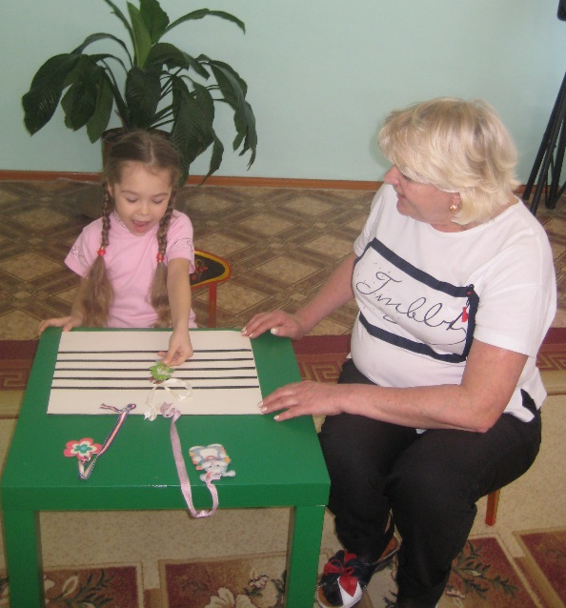
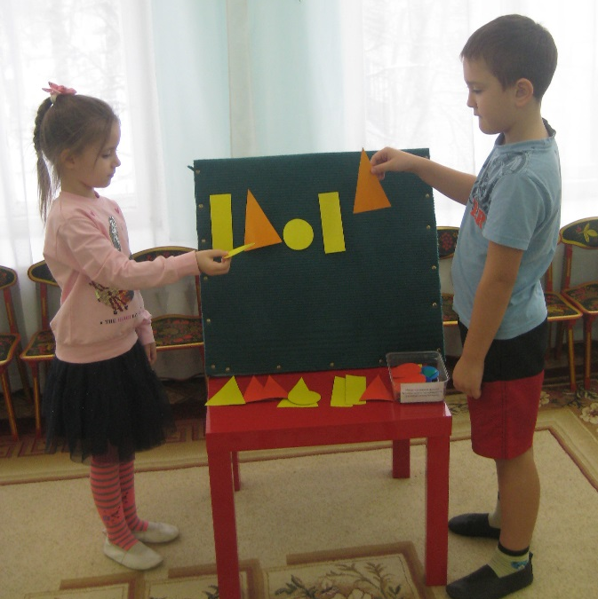
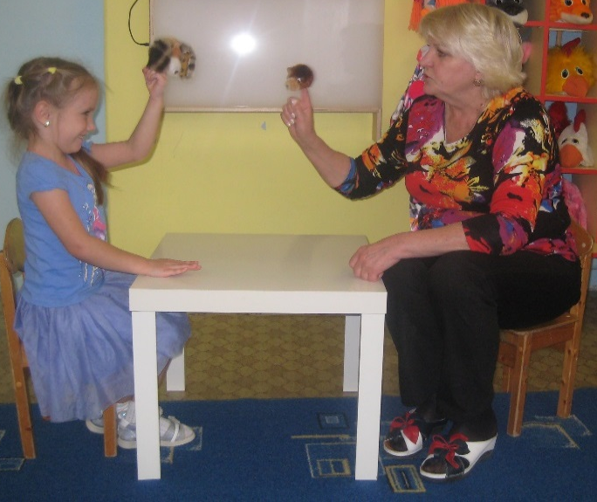
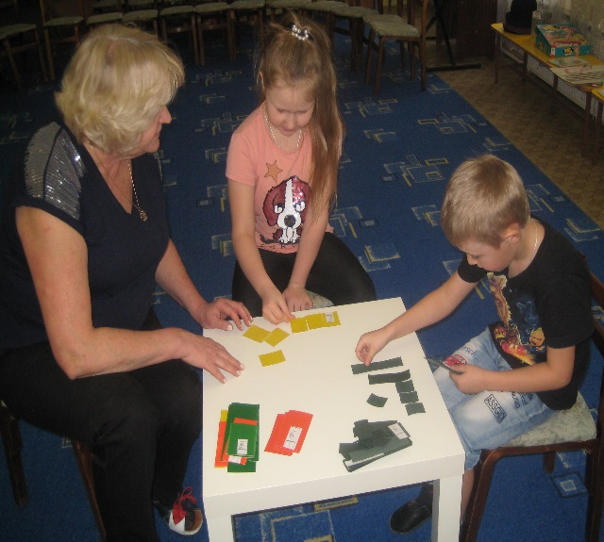
Деятельностный аспект личного вклада педагога в развитие образования
Песенное творчество
Музыкально-дидактическая игра «Сочини песенку»
Музыкально-дидактическая игра «Сочини песенку»
Кукольный театр импровизационного песенного характера «Машенька и медведь»
Театрализованная игра
«Музыкальный диалог»
«Музыкальный конструктор»

Slide 13
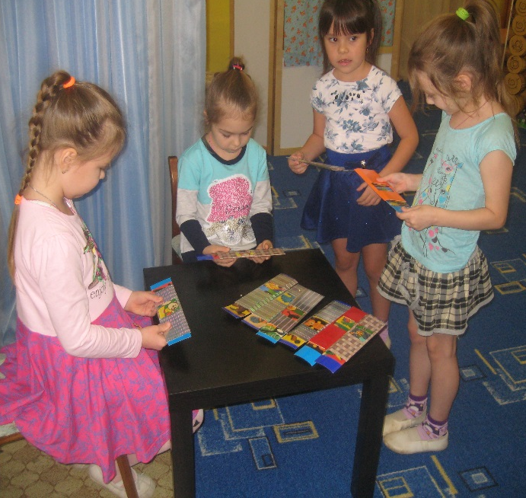
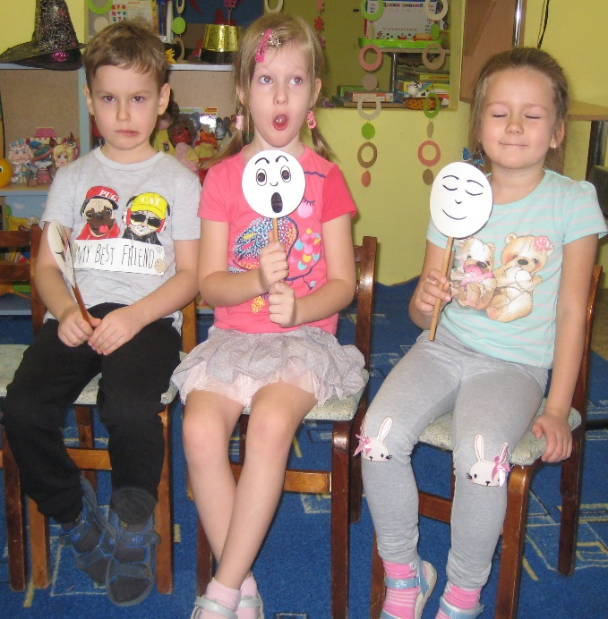
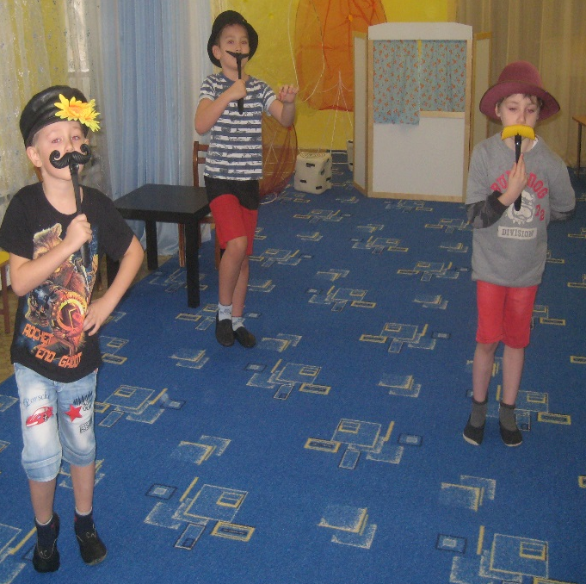
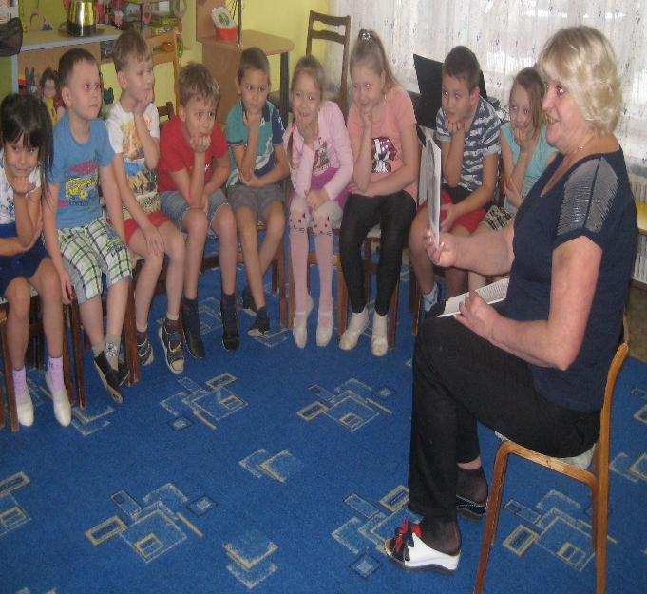
Музыкально-игровое творчество
Театрализованная игра
«Музыкальный диалог»
Театрализованная игра
«Играя поем»
Театрализованная игра
«Выбираю и изображаю»
Театрализованная игра в творческом полукруге
«Покажи эмоции»
Театрализованная игра
«Изобрази эмоцию»
Театрализованная игра
«Шлеп-усы»

Slide 14
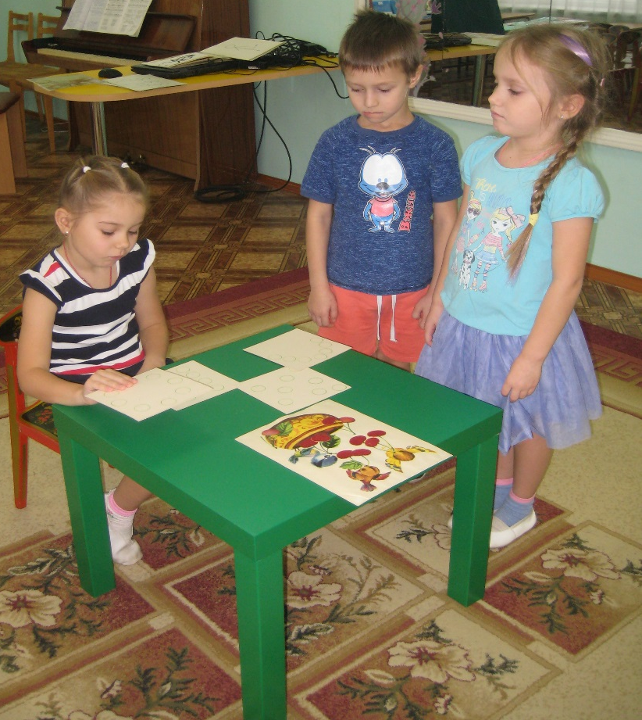
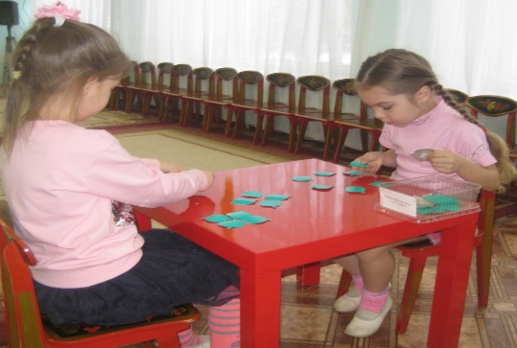
Танцевальное творчество
Дидактическая игра
«Куб с движениями»
Моделирование музыкально-ритмических движений для польки
Музыкально-творческое задание на ориентировку в пространстве «Птички-невелички»
Творческое моделирование танца с листочками
Ребенок-слушатель: ребенок неоднократно слышит и видит движение, взрослый комментирует акценты, на которые ребенок должен обратить внимание
Ребенок-исполнитель: после многократного восприятия движения, постепенно ребенок многое усваивает, запоминает, с желанием выполняет
Ребенок-сочинитель: ребенку многое понятно, он самостоятельно осваивает движения, доволен, что все получается. Ребенок использует движения в творческих интерпретациях в в процессе музыкально-ритмического творчества

Slide 15
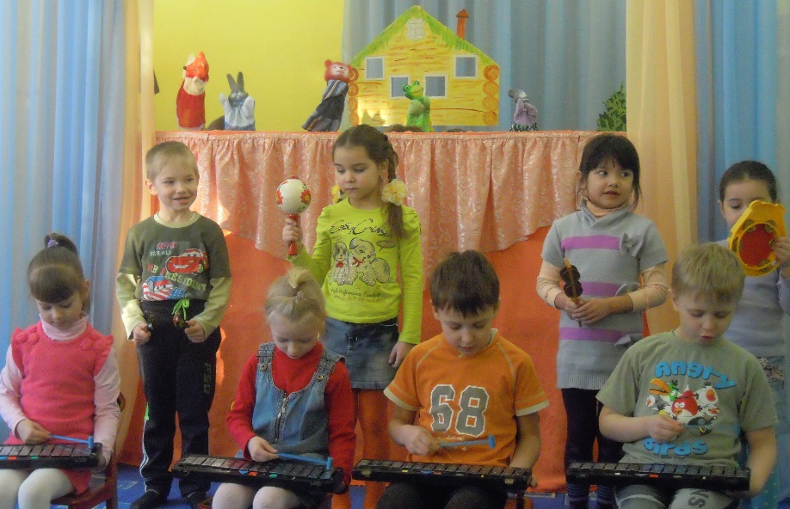
Игра на детских музыкальных инструментах
Разыгрывание творческого этюда
«Сказки и маски»
Танец бабочки в сопровождении музыкальных инструментов
Музыкальная импровизация сказки «Теремок»
Музыкальный импровизационный этюд

Slide 16
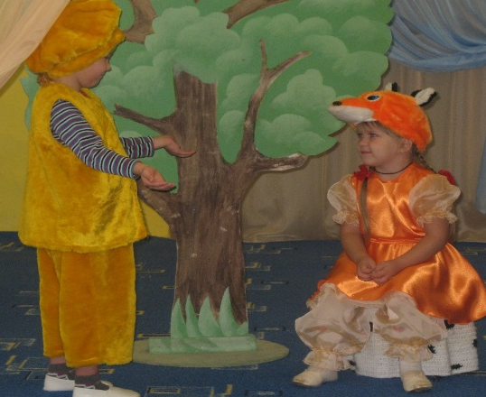
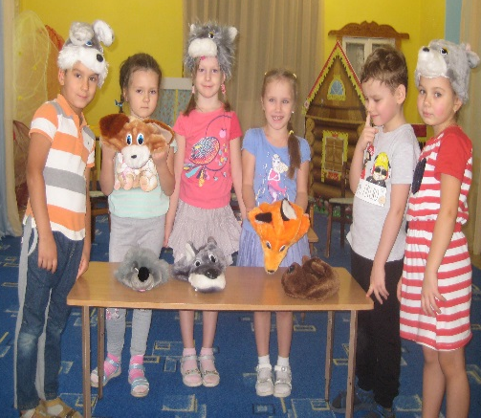
Нетрадиционные формы развития музыкальных способностей детей 6 – 7 лет
Ритмодекламация - синтез музыки и поэзии, музыкально-педагогическая модель, в которой текст не поётся, а ритмично декламируется
Мелодекламация - чтение стихов или текста в сопровождении музыки и пропевание части текста
В зависимости от поставленных целей и задач практически любую модель можно «развить» до уровня «театральной постановки», в которой могут сочетаться в самых разных соотношениях декламация, танец, пение, игра на инструментах, пантомима, импровизация и др.

Slide 17
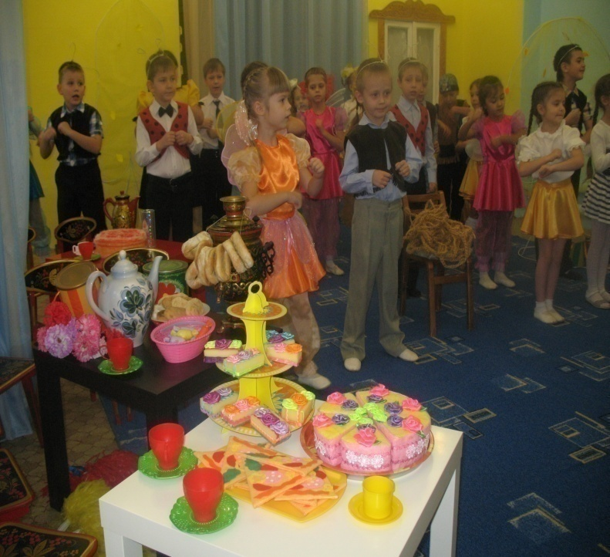
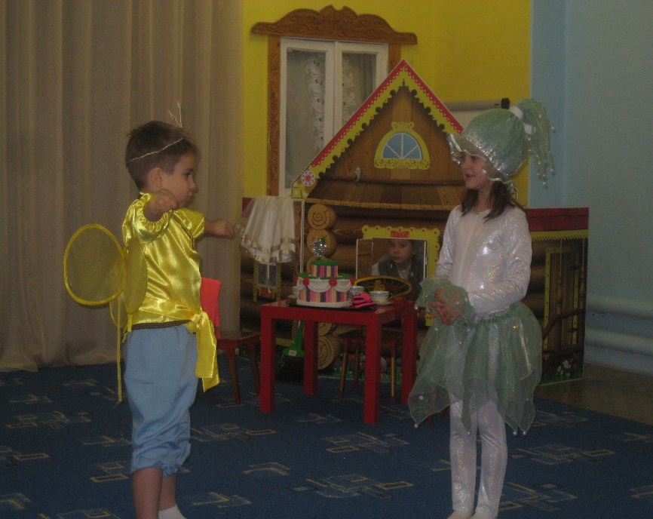
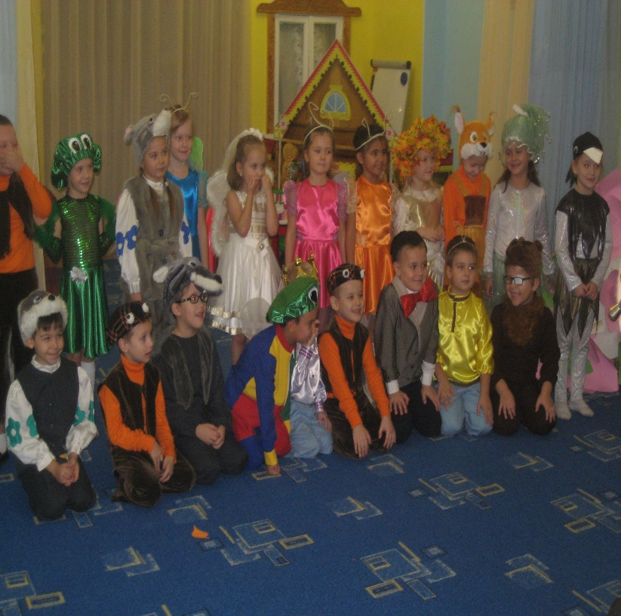
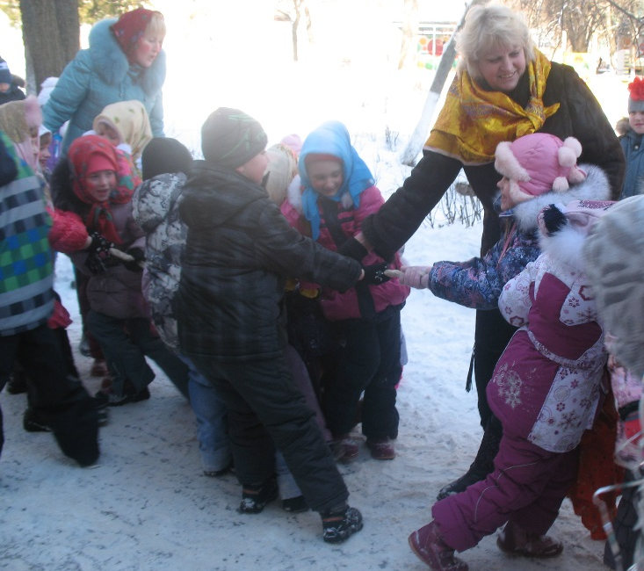
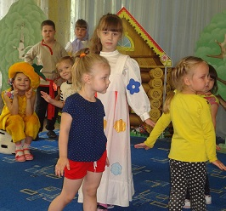
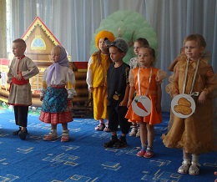
Театральные постановки, представления, игры импровизационного характера
«Муха-цокотуха»
«Дюймовочка»
«Масленица»
Театр для малышей «Колобок»
Сказка «Пых»

Slide 18
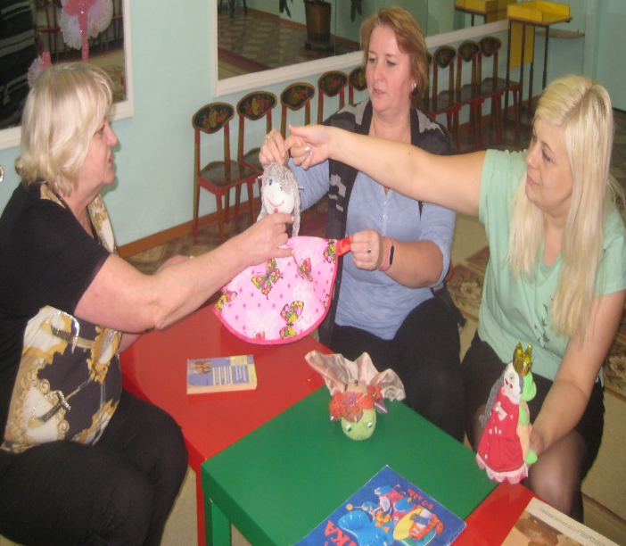
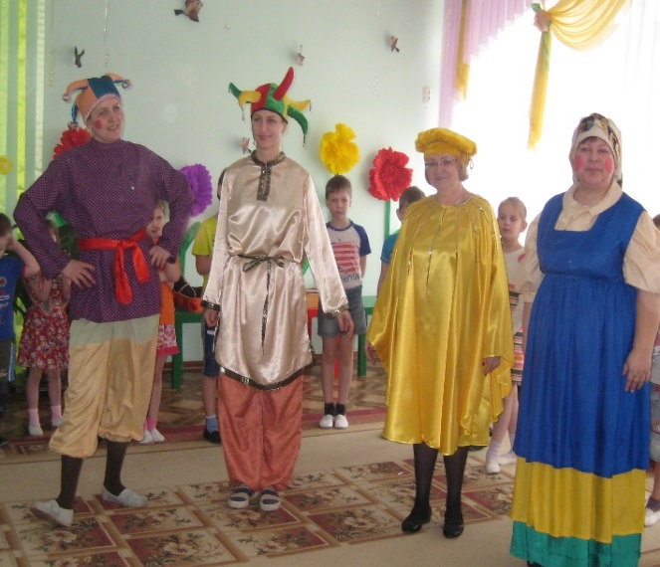
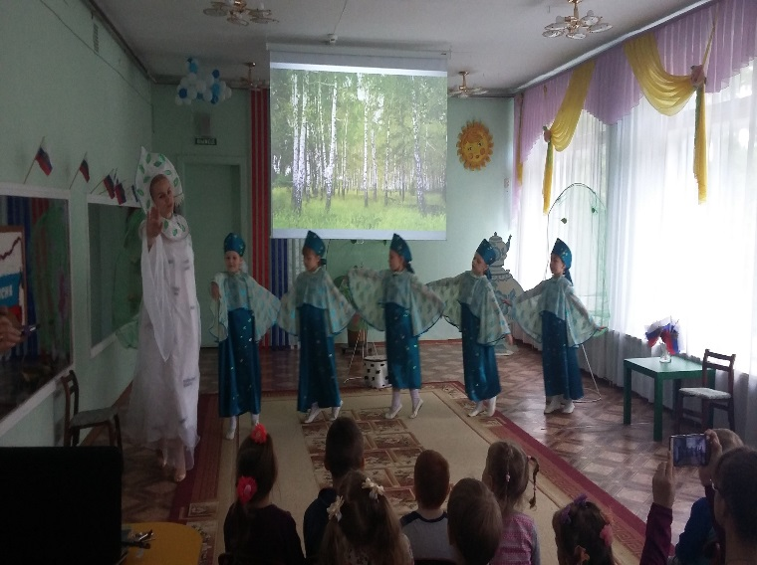
Успешность системного взаимодействия музыкального руководителя и педагогов ДОО включает реализацию комплекса условий:
Наличие общей цели;
Организация профессионального взаимодействия;
Внедрения интерактивных форм работы;
Организация рефлексивной деятельности.
Взаимодействие с педагогами
Мастер-класс для педагогов «Театр своими руками»
Развлечение
«Новогоднее чудо»
Развлечение
«Масленичные гуляния»
Праздник, посвященный Дню России «Родина моя»

Slide 19
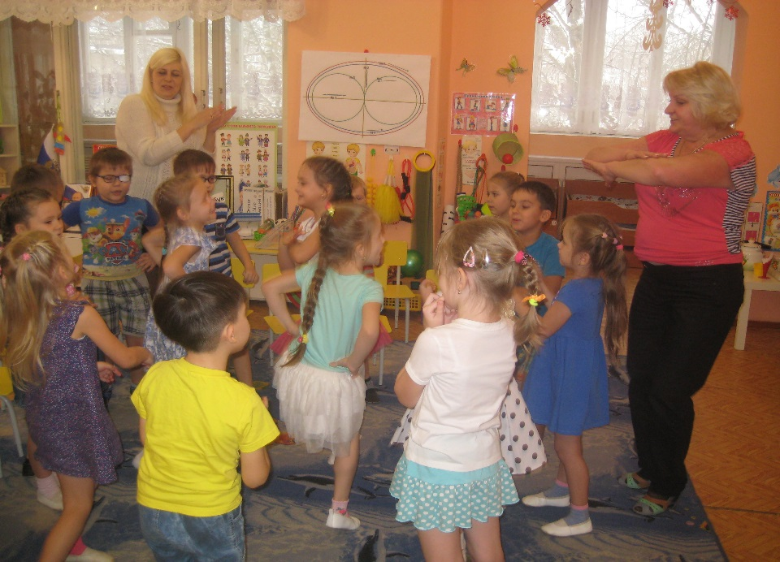
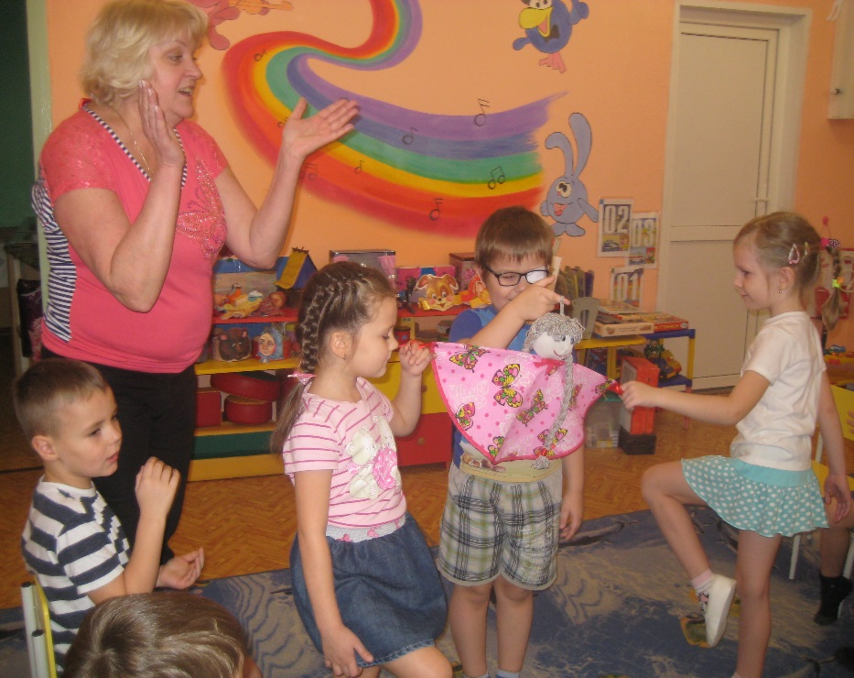
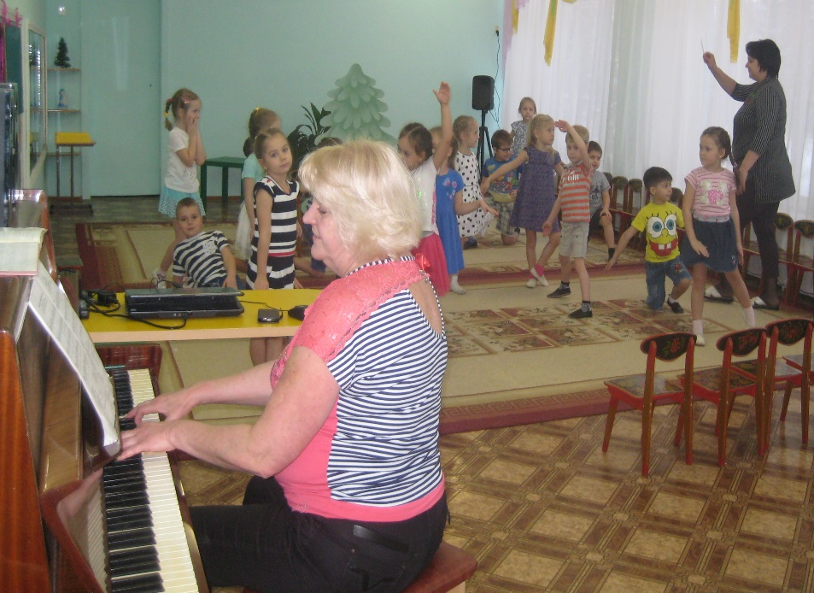
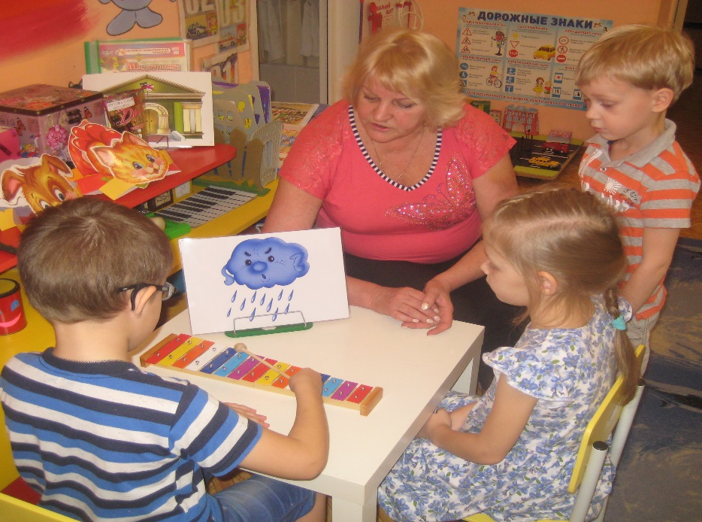
Взаимодействие с педагогами
Участие в режимных моментах в группе совместно с воспитателем
Использование кукл-перевертышей
Участие педагога-психолога Петровой И.Е.
на занятиях «Музыка»
Индивидуальная работа

Slide 20
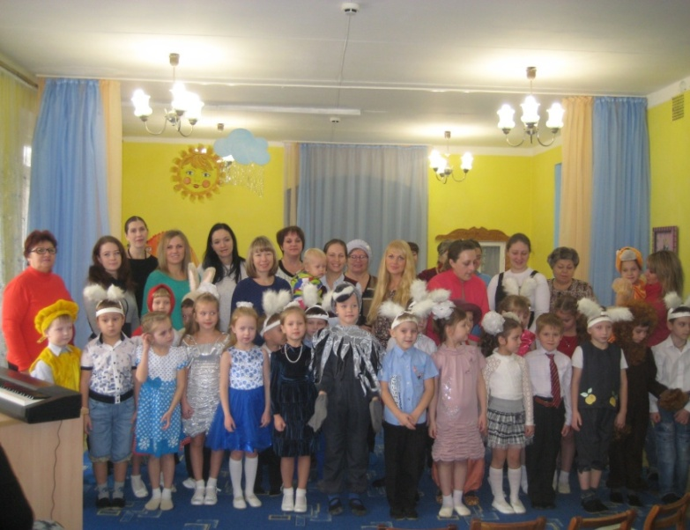
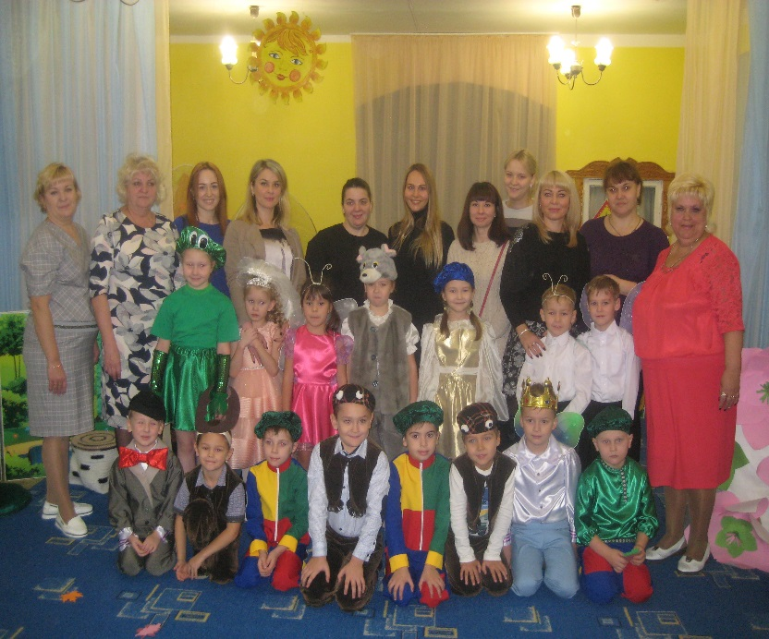
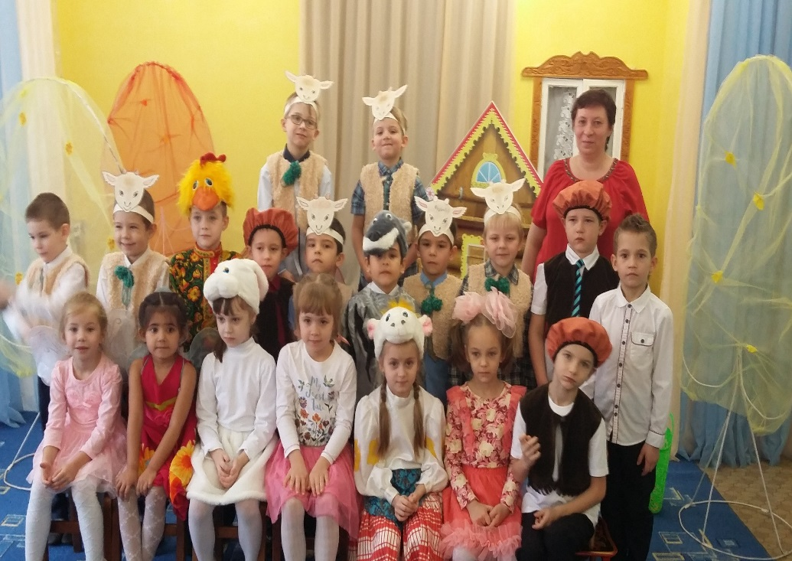
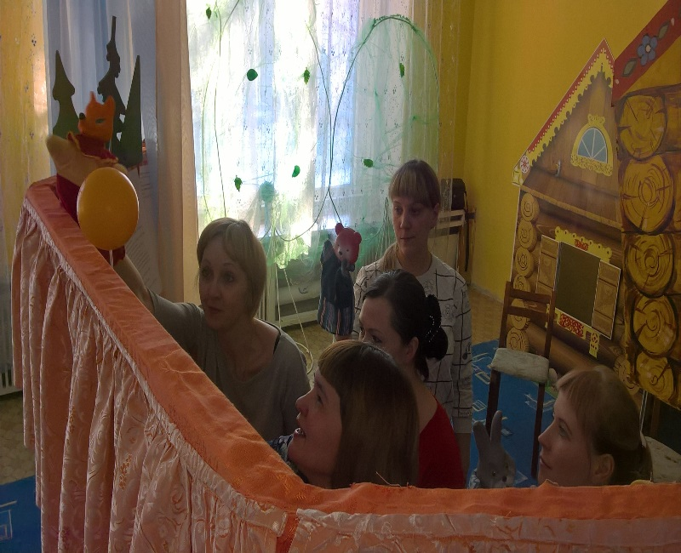
Взаимодействие с родителями
Премьера сказки
«Колобок на новый лад»
Премьера сказки
«Дюймовочка»
Премьера сказки
«Волк и семеро козлят»
Показ сказки родителями
«Колобок»

Slide 21
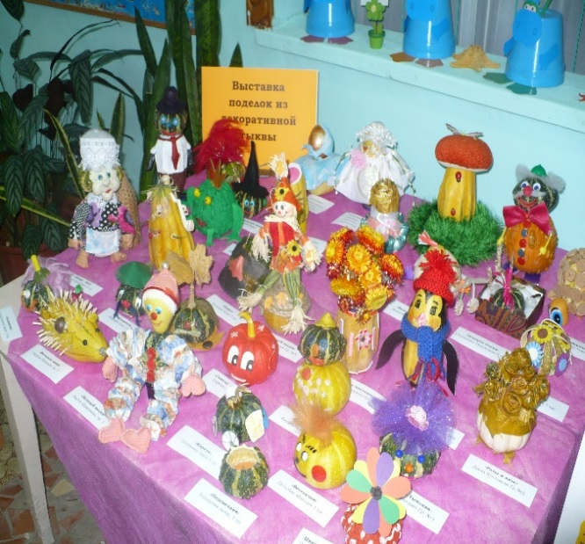
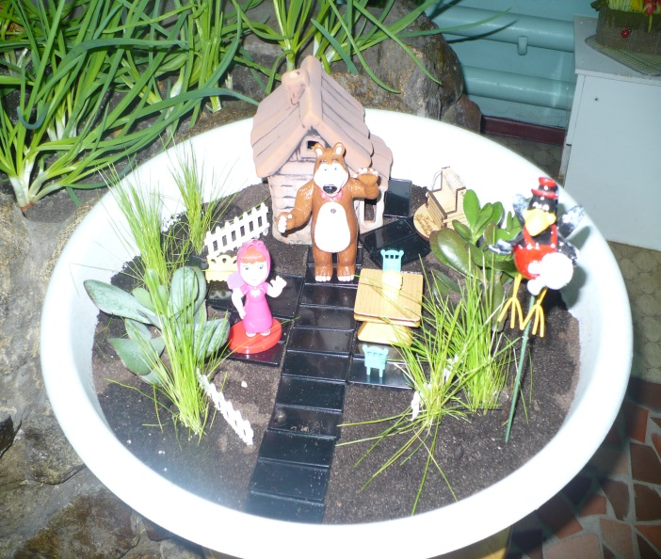
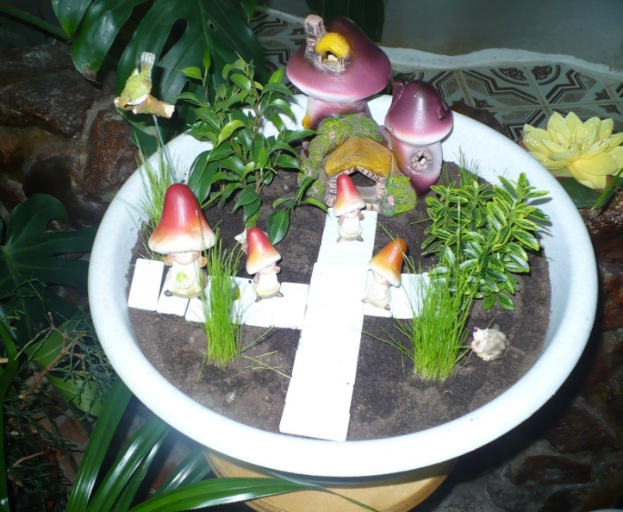
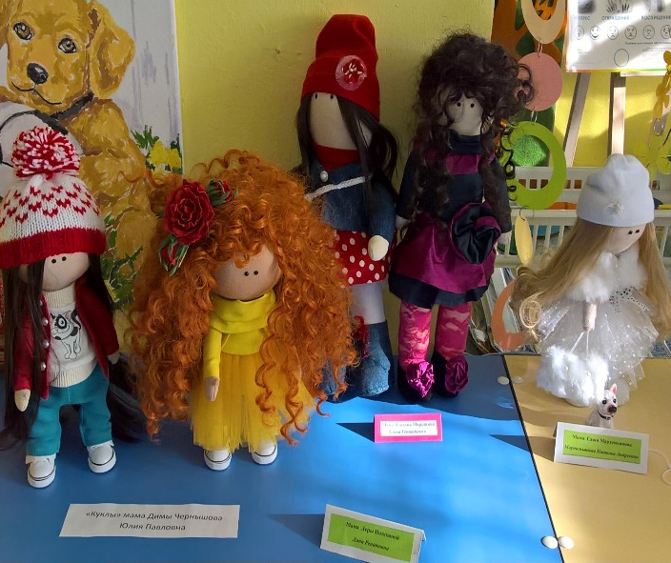
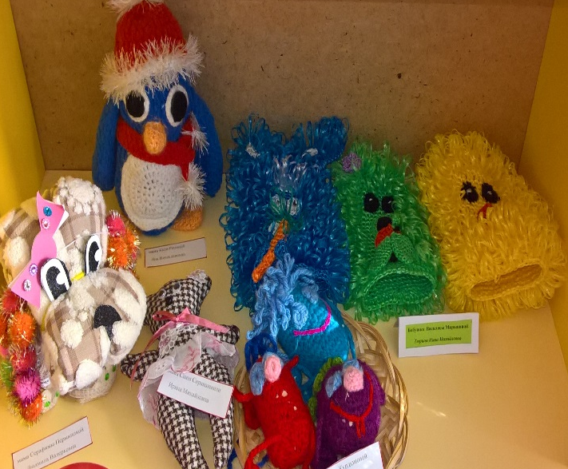
Деятельностный аспект личного вклада педагога в развитие образования
Создаем сказки в природе
Выставка поделок из декоративной тыквы «Театральная гостиная»
«Маша и медведь»
«Гномы»
Создаем театр своими руками (дети, педагоги родители)
Театральная игра на прогулке «Расскажи»
«Куклы»
Персонажи из сказок и рассказов

Slide 22
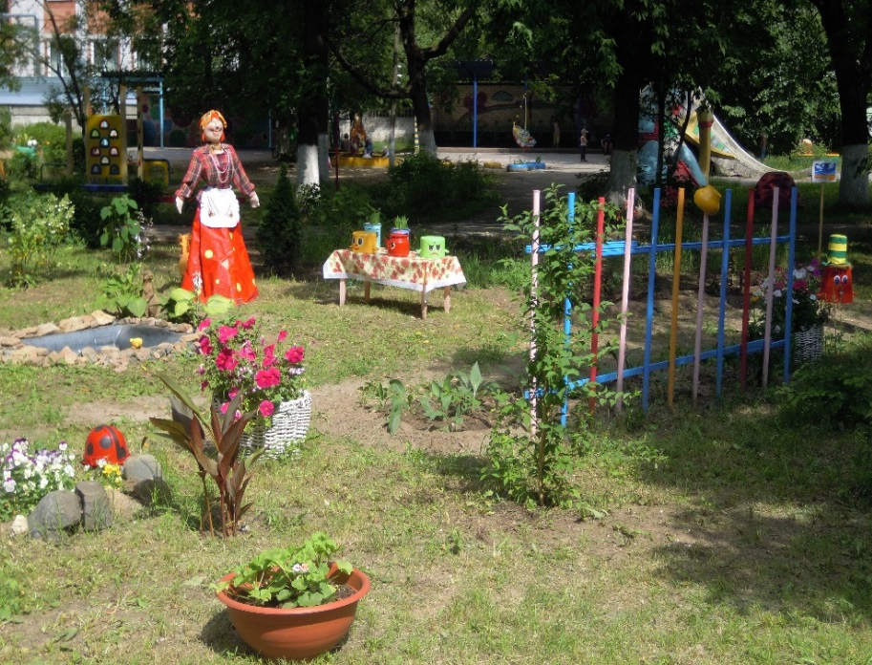
Цветник «В гостях у бабушки Федоры» (ландшафтная сказка, созданная педагогами, детьми и родителями)

Slide 23
Диапазон личного вклада педагога в развитие образования
Разработка методического обеспечения по теме «Развитие музыкальных и творческих способностей детей 6-7 лет посредством театрализованных игр»
Методические разработки «Развитие музыкальных способностей детей средствами театрального искусства», «Влияние музыкально-театрализованной деятельности на формирование основ музыкальной культуры дошкольников», «Основы формирования и организации музыкально-театрализованной деятельности дошкольников»
Конспекты театральных постановок «Федорино горе», «Гуси – лебеди», «Дюймовочка», «Волк и семеро козлят»
Мастер-класс для педагогов: «Театр своими руками», «Театрализованные игры – путь к детскому творчеству»
Конспекты ООД «Сказка к нам приходит», «Волшебный мир звуков», «В гости к королеве Музыке», «Зимние истории»
Изготовление лэпбуков «Оркестр», «Море музыки», П.И. Чайковский «Детский альбом»,
Изготовление музыкально-дидактических игр «Жанры музыки», «Кто на чем играет», «Найди парную карточку», «Определи по ритму», «Музыкальный словарик», «Ритмическое лото», «Узнай песенку по 2 звукам»
Планы взаимодействия по музыкально-творческому развитию детей с родителями воспитанников, специалистами ДОО

Slide 24
Результативность профессиональной педагогической деятельности и достигнутые эффекты
3 ЭТАП : ИТОГОВЫЙ /май 2018/
Результаты анкетирования родителей
Количество обработанных анкет – 39

Slide 25
Результативность профессиональной педагогической деятельности и достигнутые эффекты
Результаты работы с воспитанниками:
К концу года у большинства детей группы:
отмечен высокий уровень развития музыкальных и творческих способностей
развиты музыкальные способности (чувства ритма, лада, темпа, звуковысотного, гармонического, тембрового, динамического слуха)
сформирована мотивация к самостоятельным действиям в разных видах музыкальной деятельности
развиты артистические способности детей средствами театрализованного искусства;
отмечена творческая самостоятельность, умение передавать настроение, характер музыки пластикой своего тела, создавая яркий образ героя;
развиты творческая самостоятельность: игровая, песенная, танцевальная импровизация, импровизация на детских инструментах;
расширены представления о предметах, куклах, декорациях;
активен словарь детей; сформирована культура речевого общения; импровизации знакомых сказок, придумывание новых сюжетов;
используются выразительные средства для создания образа, используя позу, мимику, жест, речевую интонацию
Результаты преобразования среды:
Созданы условия для возникновения самостоятельной музыкальной деятельности с дидактическими пособиями и иллюстративными материалам.
Результаты работы с родителями:
Родители включаются в процесс музыкального образования: проявляют интерес к содержанию занятий, с удовольствием сами участвуют в образовательных мероприятиях (праздниках, спектаклях и т.д.)
Оказывают помощь в изготовлении музыкальных пособий, игр и т.д.

Slide 26
Транслируемость практических достижений профессиональной деятельности педагога
Уровень ДОО
Выступление на педагогическом совете по теме:
2018 г. «Развитие музыкальной творческой деятельности детей 6-7 лет посредством театрализованных игр»
2017 г. «Развитие музыкальных способностей детей средствами театрального искусства»
2015 г. «Формирование самостоятельности на занятиях физической культурой у детей старшего дошкольного возраста»
2018 г. – мастер-класс для воспитателей «Театр своими руками»
Федеральный уровень
3 Всероссийская дистанционная педагогическая конференция
/сайт www.ped-znanie.ru /24.10.2016/
Организатор: центр развития педагогических инициатив «Знание»
Статья: «Развитие музыкальных способностей детей средствами театрального искусства»
Центр развития педагогических инициатив «Знание»
Обобщение педагогического опыта «Развитие творческого потенциала ребенка в целостном музыкально-педагогическом процессе»
Свидетельство о представлении на всероссийском уровне обобщённого педагогического опыта № ОР-700 от 25.12.2017
Публикации на сайте ДОО
http://108dzn.dounn.ru/nik2?theme=minjust

Slide 27
ДОСТИЖЕНИЯ ВОСПИТАННИКОВ
Региональный уровень
10 областной конкурс хореографических коллективов «Хрустальный башмачок» /2016/
Организатор: Департамент образования администрации города Дзержинска, МБУ ДО «Дворец детского творчества», Танец «Шалунишки» 2 место
Муниципальный уровень
Городской фестиваль юных дарований «Солнышко в ладошке» /2016/
Организатор: Департамент образования администрации города Дзержинска, Номинация «Танцевальное творчество»
Танец «Шалунишки» 1 место
Городской конкурс-фестиваль «Театральные таланты» /2016/
Организатор: Департамент образования администрации города Дзержинска, Номинация «Драматический спектакль»,
Сказка «Гуси-лебеди» 3 место
1 Городской детский конкурс-фестиваль «Я уже артист» /2017/
Организатор: МБУ ДО «Детская музыкальная школа № 3 им. Николая Константиновича Гусельникова» номинация «инструментальное ансамблевое музицирование»
Вальс «Шутка» 1 место

Slide 28
Муниципальный уровень
Городской фестиваль юных дарований «Солнышко в ладошке» /2017/
Организатор: Департамент образования администрации города Дзержинска, Номинация «Танцевальное творчество»
Танец «Трамвайчик № 3» 1 место
Городской конкурс-фестиваль «Театральные таланты» /2018/
Организатор: Департамент образования администрации города Дзержинска, Номинация «Драматический спектакль»
Сказка «Федорино горе» 3 место
Сказка «Федорино горе»
Сказка «Гуси-лебеди»

Slide 29
ИСТОЧНИКИ
Нормативные документы
Федеральный государственный закон Российской Федерации от 29 декабря 2012 г. № 273 – ФЗ «Об образовании в Российской Федерации»
Приказ Министерства образования и науки Российской Федерации от 17.10.2013 № 1155 «Об утверждении федерального государственного образовательного стандарта дошкольного образования»
Основная образовательная программа дошкольного образовательного учреждения Муниципального бюджетного дошкольного образовательного учреждения «Детский сад №108»
Литература
Е.А. Антипова Театрализованная деятельность в детском саду: Игры, упражнения, сценарии. 2-е изд., перераб. – М.: ТЦ Сфера, 2009;
О.А. Арсеневская Система музыкально-оздоровительной работы в детском саду: занятия, игры, упражнения. – Волгоград: Учитель, 2011.
Ветлугина Н.А. Музыкальное воспитание в детском саду — М.: Просвещение, 1981
Т.А. Боровик «Методика развития музыкальности детей»; журнал «Музыкальный руководитель №1-6 2004 г.
А.А. Евтодьева Учимся петь и танцевать, играя: методическое и практическое пособие по обучению пению и движениям в игровой форме. – Калуга, 2007.
О.В. Кацер Игровая методика обучения детей пению: Учеб. Пособие. – 2-е изд., доп. – СПб.: Издательство «Музыкальная палитра», 2008.
Картамышева А.И. Музыкально-театральная деятельность, как средство развития художественно-исполнительских навыков у детей дошкольного возраста. - Минск: МГИ, 2008
Комисарова Л. Н., Костина Э. П. Наглядные средства в музыкальном воспитании дошкольников: учебное пособие для воспитателей и музыкальных руководителей дет. садов. — М., 2006
Костина, Э. П. Теория и практика педагогической технологии содействия музыкальному образованию детей старшего дошкольного возраста : учеб. пособие / Э. II. Костина. — Н. Нов-город : Пламя, 2008
Костина, Э. П. Креативная педагогическая технология музыкального образования дошкольников: монография / Э. П. Костина. — Н. Новгород : НИРО, 2011
Подоплелова Н.М. Некоторые аспекты развития кадрового потенциала персонала дошкольной образовательной организации в условиях реализации ФГОС ДО / Главная | Научно-методическая деятельность. Проекты | Реестр тем изданий сотрудников ГБОУ ДПО НИРО | НАРОДНОЕ ОБРАЗОВАНИЕ, ПЕДАГОГИКА | IV Дошкольное образование. Дошкольная педагогика | Теория дошкольного образования и обучения // Наука, образование и инновации : сборник статей Международной научно-практ. конференции. В 4 ч. Ч. 1. – Уфа : ОМЕГА САЙНС, 2016

Slide 30
Литература

